Slide 1
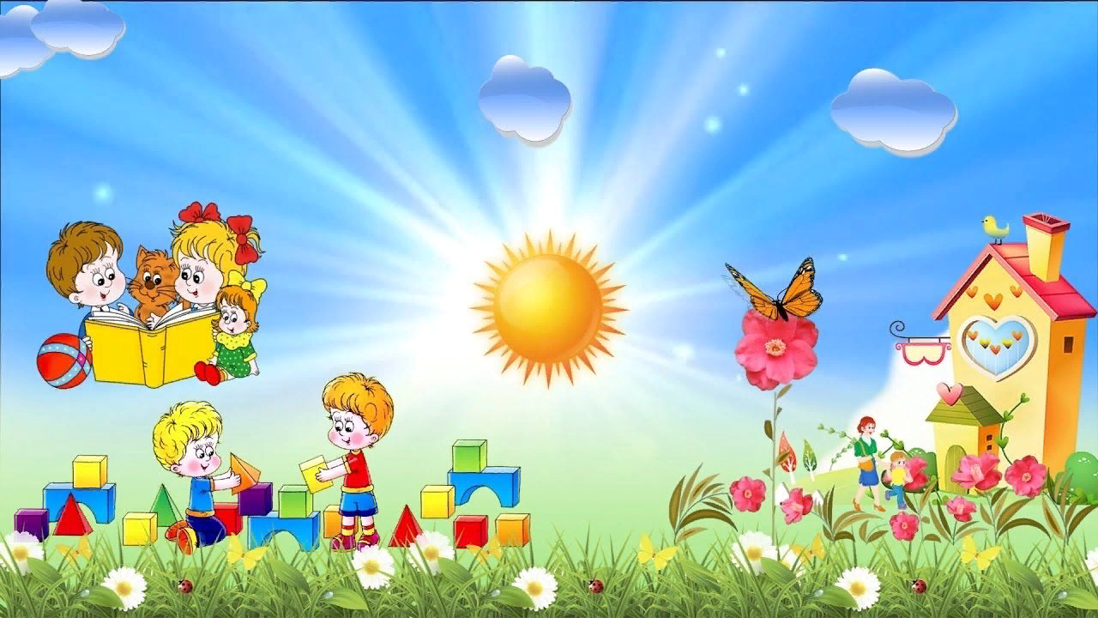
Отчет по самообразованию «Развитие речи детей во второй младшей группе с использованием игровых технологий» подготовила: Черепанова О.А.

Slide 2
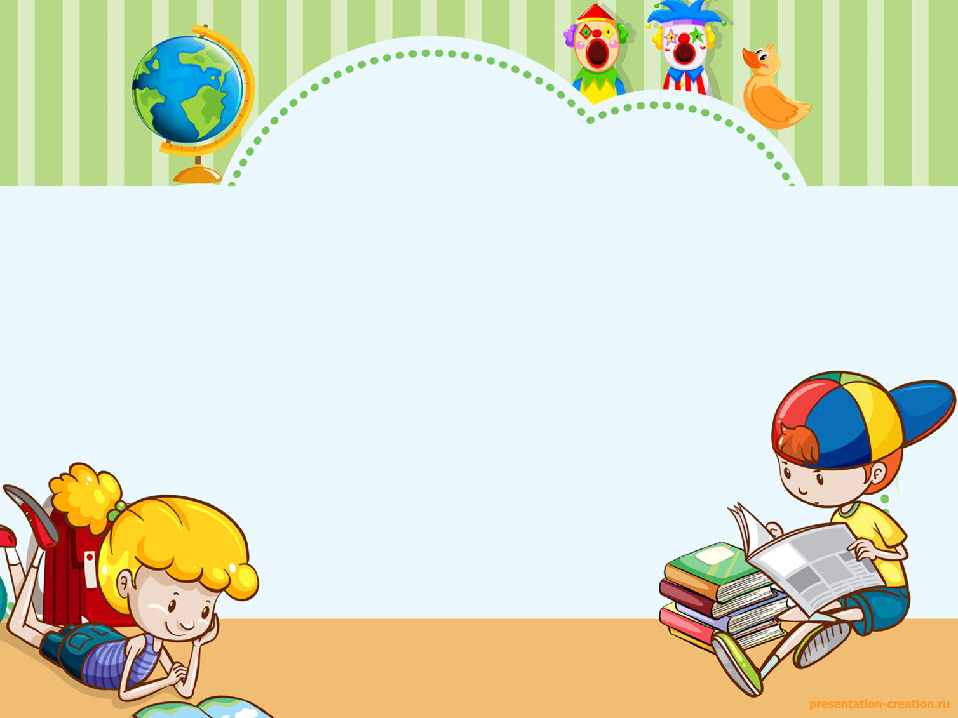
«Ум ребенка находится на кончиках его пальцев» В.А. Сухомлинский»
«Рука – это, своего рода, внешний мозг человека» - писал Кант.

Slide 3
Период работы над темой: 1 год
Месяц начала работы над темой: сентябрь 2022 г.
Месяц окончания работы: май 2023 г.

Slide 4
Цель: повышение своего теоретического, практического уровня, профессионального мастерства и компетентности. -систематизация работы по реализации системы мероприятий, направленных на речевое развитие детей через пальчиковые игры.

Slide 5
Задачи:
1. Интегрировать игровые технологии, упражнения в речевой деятельности детей; 2. Совершенствовать речь и мелкую моторику детей через пальчиковые игры; 3. Систематизировать работу по совершенствованию речевой и пальчиковой моторики;
4. Дать знания родителям о значимости игровых технологий в развитии детей
5. Содействовать нормализации речевой функции.
6. Развивать воображение, логическое мышление, произвольное внимание, зрительное и слуховое восприятие, творческую активность.

Slide 7
Методы и приёмы работы:
Традиционные:
Пальчиковый игротренинг
Массаж кистей рук
Пальчиковая гимнастика, физкультминутки.
Пальчиковые игры со стихами, со скороговорками
Пальчиковый театр
Чтение и заучивание стихов , сказок
Рассматривание иллюстраций
Настольно-печатные игры
Дидактические игры
Наблюдения
Экспериментирование

Slide 8
Нетрадиционные технологии:
Лепка из пластилина и солёного теста с использованием природного материла (крупы, ракушки и т.д.)
Конструирование из бумаги в технике оригами, работа с конструктом
Различные виды аппликаций
Шнуровки, пазлы, мозаика
Работа со счётными палочками
Самомассаж кистей и пальцев рук
Нетрадиционные техники рисования: кистью, пальцем, зубной щёткой.
Ручной труд: нанизывание бус
Рисование по трафаретам, штриховка

Slide 9
В речевом и познавательном развитии особую роль играет семейное воспитание . Поэтому внимание родителей так же было привлечено к этой проблеме следующим образом:
Было проведено анкетирование родителей по теме : «Развитие речи детей дошкольного возраста (3-4 года)».
Подготовлено ряд консультаций «Роль семьи в развитии речи ребенка», «Роль дидактической игры в семье и в детском саду».
Проведено родительское собрание по теме «Развитие речи детей второй младшей группы с использованием игровых технологий».
Давались рекомендации по данной теме и проводились индивидуальные беседы с родителями , которые в этом нуждались, отвечали на их вопросы.

Slide 10
Заключение
К концу изучения своей темы можно сказать, что пальчики у детей стали более ловкими, гибкими, дети быстрее овладевают сложными упражнениями, речь детей значительно улучшилась.
Работа в данном направлении будет продолжена, ведь она актуальна в любом возрасте, так как в процессе овладения пальчиковыми играми у малышей формируется память, мышление, воображение и внимание.

Slide 11
Спасибо за внимание

Slide 12
Отчет по самообразованию «Развитие речи детей во второй младшей группе с использованием игровых технологий» подготовила: Черепанова О.А.

